Slide 1


Методический вебинар для специалистов ведомственных проектных офисов Приволжского федерального округа
18 ноября 2021 в 12:00 ч. по МСК

Slide 2
Повестка
1. Порядок сопровождения субсидиарных сущностей НПО, создаваемых в 2022 году, в подсистеме сбора и консолидации данных «Система управления проектной деятельностью» Минпросвещения России (СУПД).
2. Регламент работы в модуле «Дорожные карты» по мероприятиям федеральных проектов «Современная школа» и «Цифровая образовательная среда» в 2022 году.
3. Регламент работы с инфраструктурными листами мероприятий федеральных проектов «Современная школа» и «Цифровая образовательная среда».
4. Элементы подготовки форм отчётности для Электронного бюджета в СУПД.
5. Обратная связь от субъектов.

Slide 3
1. Порядок сопровождения субсидиарных сущностей НПО, создаваемых в 2022 году, в подсистеме сбора и консолидации данных «Система управления проектной деятельностью» Минпросвещения России (СУПД).

Slide 4
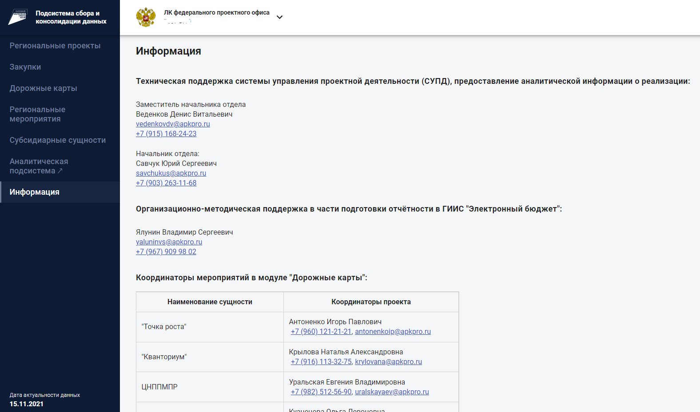
Сопровождение субсидиарных сущностей НПО 2022
https://sup.apkpro.ru/
Управление проектной деятельностью (СУПД)
Организация доступов в систему
письмо Федерального оператора от 22.10.2021 № 3833
Информация о системе
- Дорожные карты
https://sup.apkpro.ru/information
- Инфраструктурные листы
- Отчетность

Slide 5
2. Регламент работы в модуле «Дорожные карты» по мероприятиям федеральных проектов «Современная школа» и «Цифровая образовательная среда» в 2022 году.

Slide 6
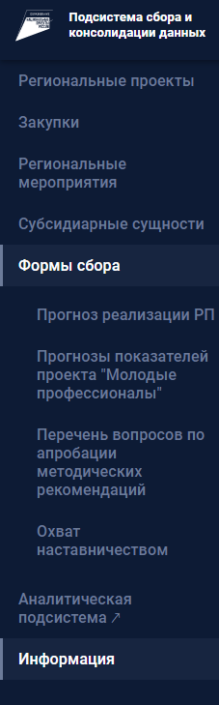
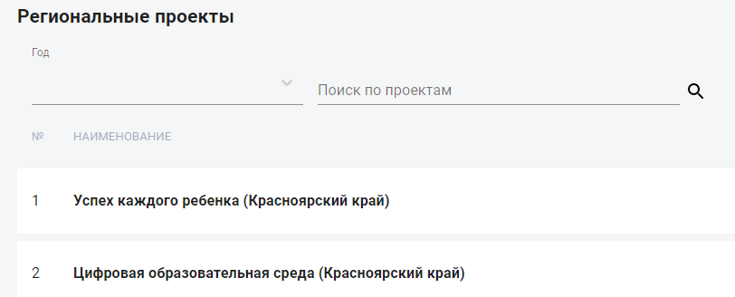
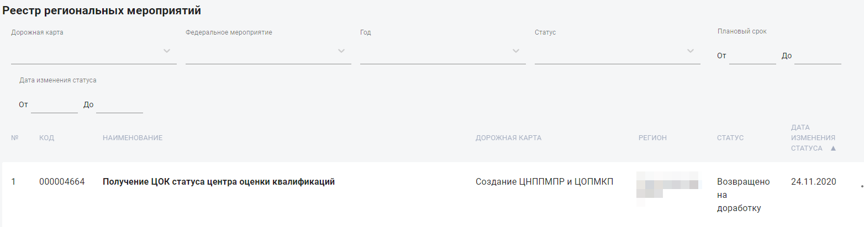
Система управления проектной деятельности
Сводная информация по всем блокам
Блок по мониторингу исполнения
мероприятий дорожных карт
(необходим для отчета по выполнению контрольных точек в дорожных картах)

Slide 7
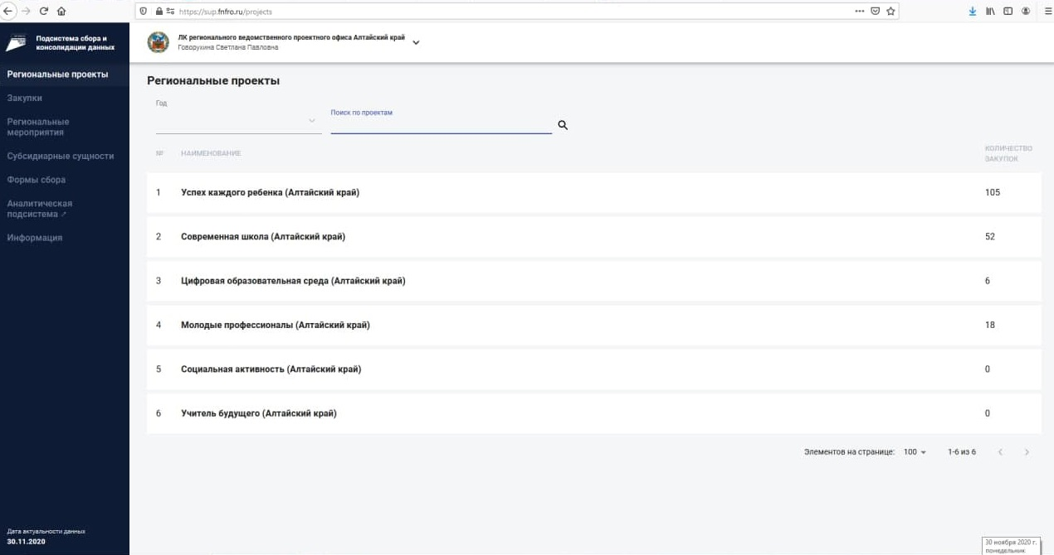
Модуль «Дорожные карты»

Slide 8
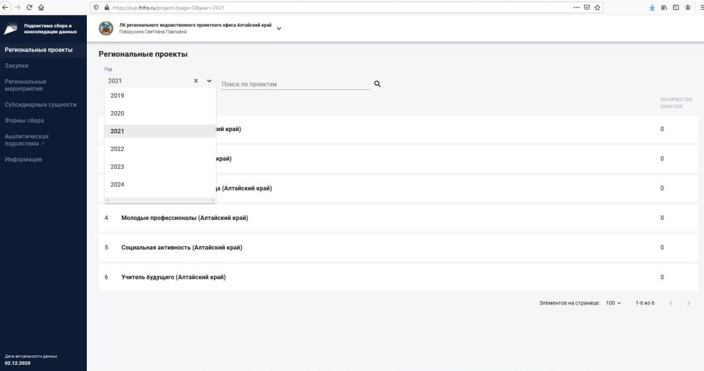
Выполнение контрольной точки

Slide 9
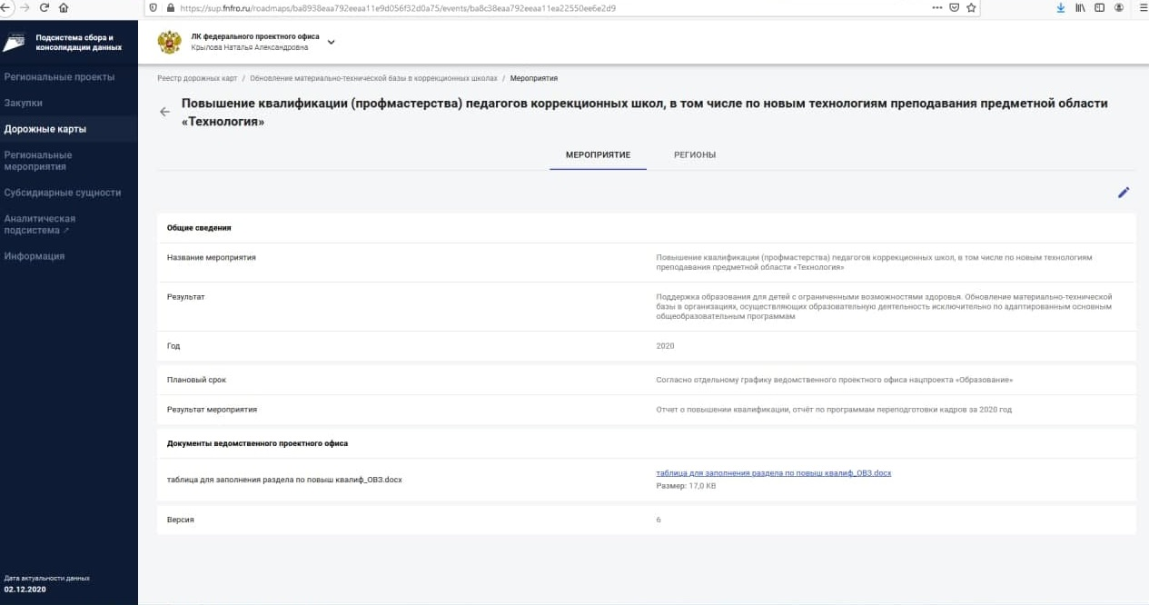
Выполнение контрольной точки

Slide 10
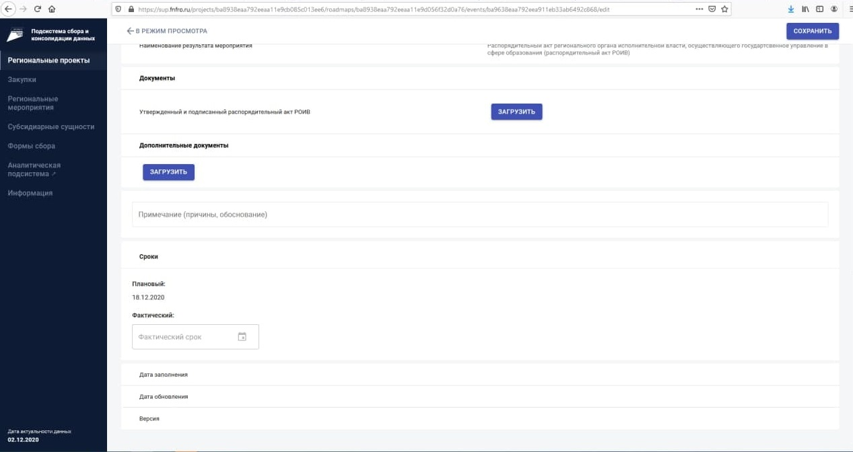
Выполнение контрольной точки

Slide 11
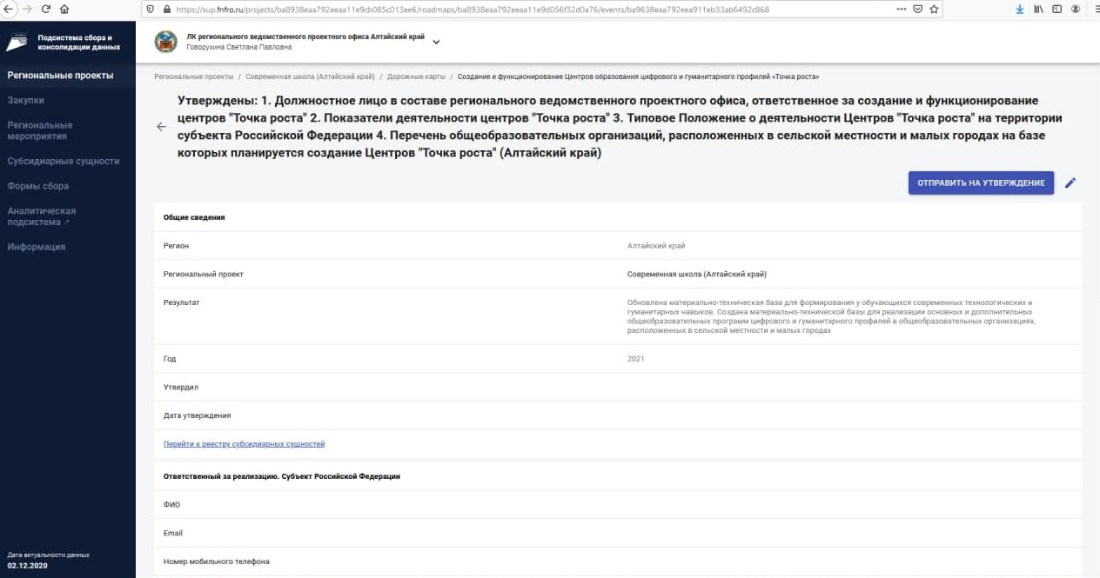
Выполнение контрольной точки

Slide 12
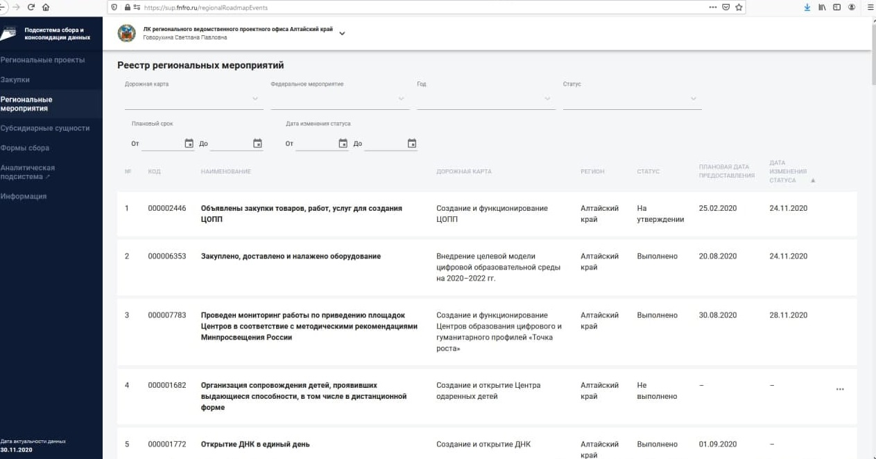
Проверка статуса выполнения контрольной точки

Slide 13
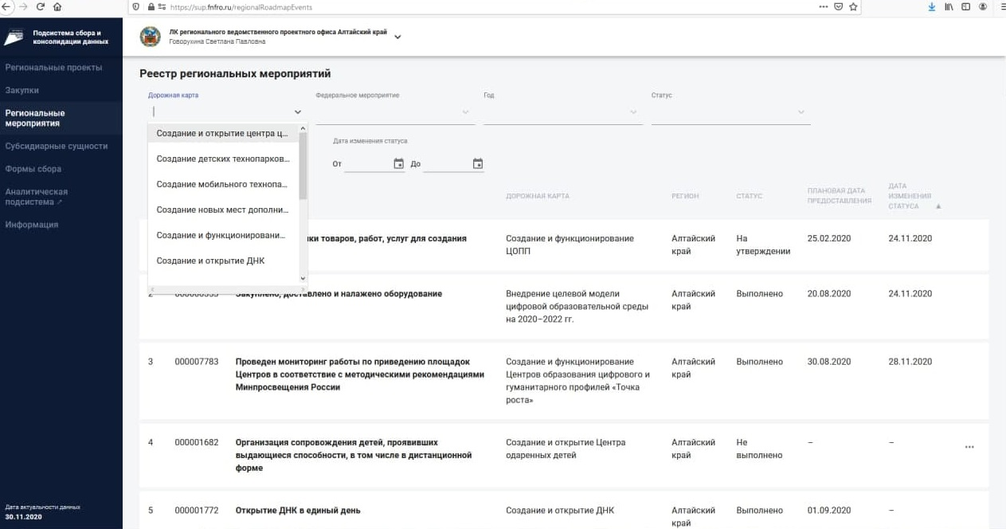
Проверка статуса выполнения контрольной точки

Slide 14
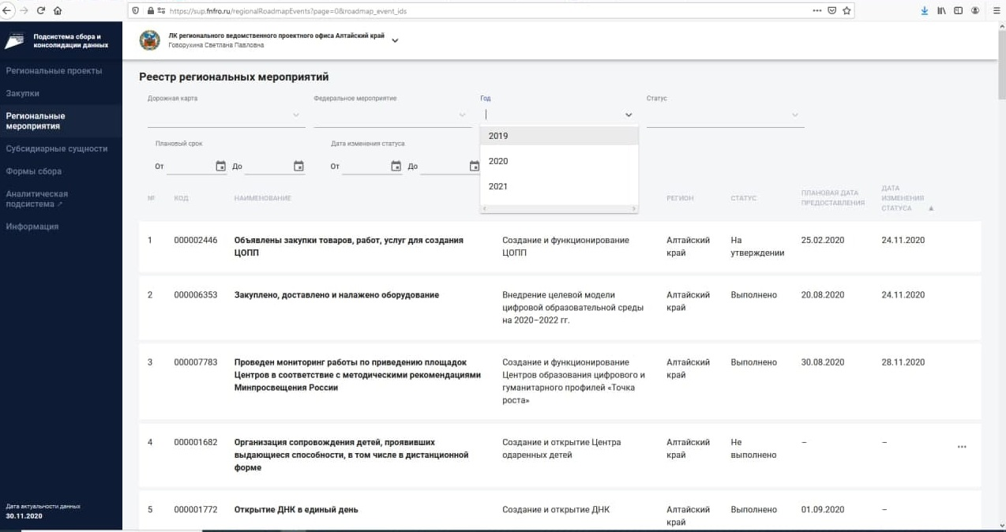
Проверка статуса выполнения контрольной точки

Slide 15
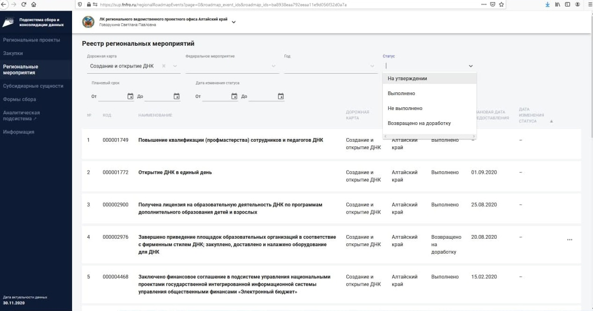
Проверка статуса выполнения контрольной точки

Slide 16
Дорожная карта по созданию Центров
«Точка роста»
30 ноября X - 1 года Утверждены: дорожная карта, ответственное лицо, типовое положение, перечень организаций
Согласно отдельному графику Сформирован и утвержден инфраструктурный лист
до 1 февраля X года Сформирован типовой проект дизайна и зонирования помещений Центра «Точка роста»
не позднее 15 февраля X года Объявлены закупки товаров, работ, услуг для создания Центров «Точка роста»
не позднее 30 июня X года Информационная справка об организациях
не позднее 25 августа X года Реестр документов, подтверждающих приемку материальных ценностей
25 августа X года Фотомониторинг на соответствие с методическими рекомендациями
не позднее 25 августа X года, далее - ежегодно План мероприятий по организационно-методической поддержке
15 сентября X года Начало работы Центров «Точка роста»
1 октября X года, далее – ежеквартально Ежеквартальный мониторинг
В течение календарного года Информация о повышении квалификации педагогических работников

Slide 17
Дорожная карта по созданию
«Школьных кванториумов»
30 ноября X - 1 года Утверждены: дорожная карта, ответственное лицо, типовое положение, реестр организаций
Согласно отдельному графику Сформирован и утвержден инфраструктурный лист
до 1 февраля X года Сформирован типовой проект дизайна и зонирования помещений «Школьного Кванториума»
1 марта X года Обеспечено наличие базового набора оборудования, средств обучения
не позднее 15 февраля X года Объявлены закупки товаров, работ, услуг для создания «Школьного Кванториума»
не позднее 30 июня X года Информационная справка об организациях
не позднее 25 августа X года Утверждены планы мероприятий Школьных Кванториумов на учебный год
не позднее 25 августа X года Получено, установлено и налажено оборудование «Школьного Кванториума»
не позднее 25 августа X года Фотомониторинг на соответствие с методическими рекомендациями
не позднее 25 августа X года План мероприятий по организационно-методической поддержке
не позднее 15 сентября X года Начало работы «Школьного Кванториума»
не позднее 1 октября X года, далее – ежеквартально Ежеквартальный мониторинг показателей
В течение календарного года Проведено повышение квалификации педагогических работников

Slide 18
Дорожная карта по созданию
Центров «ИТ-куб»
30 ноября X - 1 года Утверждены: дорожная карта, ответственное лицо, концепция
Согласно отдельному графику Сформирован и утвержден инфраструктурный лист
до 1 февраля X года Сформирован типовой проект дизайна и зонирования помещений Центра «IТ-куб»
не позднее 15 февраля X года Объявлены закупки товаров, работ, услуг для создания Центра «IТ-куб»
не позднее 30 июня X года Информационная справка об образовательной организации
не позднее 25 августа X года Утверждено штатное расписание Центра «IТ-куб»
не позднее 25 августа X года Реестр документов, подтверждающих приемку материальных ценностей
не позднее 25 августа X года Фотомониторинг на соответствие методическим рекомендациям
не позднее 25 августа X года Получена лицензия на образовательную деятельность Центра «IТ-куб»
не позднее 25 августа X года План мероприятий по организационно-методической поддержке
не позднее 15 сентября X года Начало работы Центра «IТ-куб»
не позднее 1 октября X года, далее – ежеквартально Ежеквартальный мониторинг показателей
В течение X года Проведено повышение квалификации педагогических работников

Slide 19



Утверждены:
должностное лицо в составе регионального ведомственного проектного офиса, ответственное за создание и функционирование Школьного Кванториума;
комплекс мер (дорожная карта) по созданию и функционированию Школьного Кванториума;
Реестр образовательных организаций, на базе которых создаются Школьные Кванториумы;
перечень показателей и индикаторов деятельности Школьного Кванториума;
типовое положение о деятельности Школьного Кванториума
Утверждены:
должностное лицо в составе регионального ведомственного проектного офиса, ответственное за создание и функционирование Центра;
комплекс мер (дорожная карта) по созданию и функционированию Центров «IТ-куб»;
Концепция по созданию и функционированию на территории субъекта Российской Федерации центра цифрового образования «IT-куб», в том числе:
месторасположение Центра (адрес, площадь помещений, транспортная доступность для населения);
перечень показателей создания и функционирования центра цифрового образования «IT-куб»;
перечень образовательных направлений Центра
Утверждены: комплекс мер (дорожная карта) по созданию и функционированию Центров «Точка роста»; должностное лицо в составе регионального ведомственного проектного офиса, ответственное за создание и функционирование центров «Точка роста»; показатели деятельности центров «Точка роста»; типовое Положение о деятельности Центров «Точка роста» на территории субъекта Российской Федерации перечень общеобразовательных организаций, расположенных в сельской местности и малых городах, на базе которых планируется создание Центров «Точка роста».
Ответственный | Результат | Срок
Региональный координатор | Распорядительный акт регионального органа исполнительной власти, осуществляющего государственное управление в сфере образования (далее - распорядительный акт РОИВ) | 30 ноября X - 1 года

Slide 20

Создание и функционирование центров образования естественно-научной и технологической направленностей «Точка роста»
Документы мониторинга работ по приведению площадок Центров "Точка роста" в соответствии с методическими рекомендациями Минпросвещения России 25 августа 2021 | Проведен мониторинг работ по приведению площадок Центров "Точка роста" в соответствии с методическими рекомендациями Минпросвещения России 25 августа 2021 | Ежеквартальный мониторинг выполнения показателей создания и функционирования центров «Точка роста» 01 октября 2021
Кировская область Нижегородская область Оренбургская область Республика Башкортостан Республика Марий Эл Республика Татарстан Саратовская область Ульяновская область Чувашская республика | Кировская область Нижегородская область Оренбургская область Пензенская область Республика Башкортостан Республика Татарстан Саратовская область | Нижегородская область Пензенская область Республика Башкортостан Чувашская республика
9
7
4

Slide 21

Создание и функционирование детских технопарков «Кванториум» на базе общеобразовательных организаций
Документы мониторинга работ по созданию и функционированию детского технопарка «Кванториум» на базе общеобразовательного учреждения 25 августа 2021 | Проведен мониторинг работы по приведению площадки Школьного «Кванториума» в соответствие с методическими рекомендациями Минпросвещения России 25 августа 2021 | Ежеквартальный мониторинг выполнения показателей создания и функционирования Школьного «Кванториума» 01 октября 2021
Республика Башкортостан Республика Марий Эл | Республика Марий Эл | Республика Башкортостан

Slide 22

Создание и функционирование центров цифрового образования «IT-куб»
Документы мониторинга работ по созданию и функционированию центра цифрового образования «IT-куб» 25 августа 2021 | Проведен мониторинг работы по приведению площадки Центра в соответствие с МР МП России 25 августа 2021 | Получена лицензия на образовательную деятельность Центра по программам доп. Образования детей и взрослых 25 августа 2021 | Проведено повышение квалификации педагогических работников, реализующих образовательные программы с использованием средств обучения и воспитания Центра (по программам из реестра федерального оператора) 25 августа 2021 | Ежеквартальный мониторинг выполнения показателей создания и функционирования центра цифрового образования «IT-куб» 01 октября 2021
Оренбургская область Пензенская область Республика Мордовия | Оренбургская область Пензенская область | Республика Мордовия Ульяновская область | Пензенская область Республика Мордовия Удмуртская Республика | Нижегородская область Пензенская область

Slide 23
Внедрение Цифровой образовательной среды
Закуплено, доставлено и налажено оборудование 20 августа 2021 | Проведен мониторинг (фотомониторинг) хода реализации мероприятий по внедрению ЦОС в соответствии с методическими рекомендациями 30 августа 2021
Республика Марий Эл Саратовская область Ульяновская область | Республика Марий Эл Республика Мордовия Республика Башкортостан Саратовская область Ульяновская область
3
5

Slide 24
Внедрение Цифровой образовательной среды (Эксперимент)
Закуплено, доставлено и налажено оборудование 20 августа 2021 | Проведен мониторинг (фотомониторинг) хода реализации мероприятий по внедрению ЦОС в соответствии с методическими рекомендациями 30 августа 2021
Нижегородская область Пермский край | Пермский край

Slide 25
Кураторы федеральных проектов в модуле «Дорожные карты» в СУПД
Наименование сущности | Федеральный оператор | Координаторы проекта
Дети с ОВЗ | ФГБНУ «Институт коррекционной педагогики РАО» | Сухова Екатерина Михайловна +7 977 963 29 71 dobroshkola@ikp.email.ru
Центр для одарённых детей и молодежи | УНН ОО Фонд «Талант и успех» | Дубровская Елена Алексеевна + 7 951 867 68 90 dubrovskaya.ea@talantiuspeh.ru Романова Тамара Николаевна + 7 938 878 32 86 romanova.tn@talantiuspeh.ru
Целевая модель ДОД (РМЦ) | ФГБУК «Всероссийский центр художественного творчества» (ВЦХТ) | Львова Лариса Семеновна +7- 906- 727-89-31 Larisa-lvova@mail.ru
Новые места ДОД | ФГБОУ ДО «Федеральный центр дополнительного образования и организации отдыха и оздоровления детей» | Менников Владимир Евгеньевич +7-495-603-30-15 novmesta@ecobiocentre.ru Агапкина Наталья Ивановна +7- 916- 130-93-58, novmesta@ecobiocentre.ru

Slide 26
Кураторы федеральных проектов в модуле «Дорожные карты» в СУПД
Наименование сущности | Федеральный оператор | Координаторы проекта
ЦОС | ФГАОУ «Федеральный институт цифровой трансформации в сфере образования» | Морозов Роман Николаевич +7 (937) 611-33-15 morozovrn@apkpro.ru
ЦОС (эксперимент) |  | Сибагатуллина Лейсан Дамировна, +7 917 913 83 86 sibagatullinald@apkpro.ru
ЦОПП | ФГБОУ ДО «Институт развития профессионального образования» | Огуенко Наталья Петровна +7 903 159 15 29 n.oguenko@firpo.ru

Slide 27
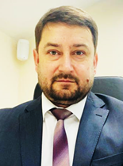
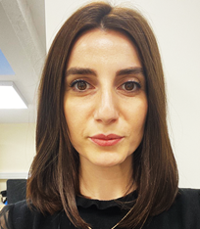
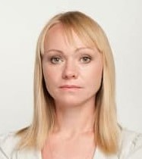
Организационно-информационное сопровождение создания и функционирования федеральной сети Центров «IT-куб», «Точка Роста», школьный «Кванториум»
АНТОНЕНКО Игорь Павлович,
Организационно-информационное сопровождение Центров «Точка Роста»
Контакты:
+7 (960) 121-21-21
antonenkoip@apkpro.ru
КУЗНЕЦОВА Ольга Левоновна,
Организационно-информационное сопровождение Центров «IT-куб»
Контакты:
+7 (968) 274-50-02,
kuznecovaol@apkpro.ru
КРЫЛОВА Наталья Александровна,
Организационно-информационное сопровождение Школьных «Кванториумов»
Контакты:
+7 (916) 113-32-75
krylovana@apkpro.ru

Slide 28
3. Регламент работы с инфраструктурными листами мероприятий федеральных проектов «Современная школа» и «Цифровая образовательная среда».

Slide 29
Инфраструктура НПО 2022.
Регламенты по предоставлению заключений о соответствии ИЛ
«Точка Роста»: письмо Академии Минпросвещения России от 09.11.2021 № 4083
«Школьный Кванториум»: письмо Академии Минпросвещения России от 09.11.2021 № 4080
«ЦОС»: письмо Академии Минпросвещения России от 12.11.2021 № 4221
«ЦОС эксперимент»: письмо Академии Минпросвещения России от 12.11.2021 № 4220
«ИТ-Куб»: письмо Академии Минпросвещения России от 17.11.2021 № 4279

Slide 30

Инфраструктурные листы 2022
РЕГИОНАЛЬНЫЙ КООРДИНАТОР
Руководствуясь:
Формирует
инфраструктурный лист*:
Методическими рекомендациями
1
Минпросвещения России
в Подсистеме «Управление инфраструктурными листами» системы управления проектной деятельностью СУПД
2
Регламентом соответствия ИЛ
Академия Минпросвещения России
* принимая во внимание потребности участвующих в проекте общеобразовательных организаций субъекта Российской Федерации и бюджет проекта, состоящий из субсидии из федерального бюджета и бюджетных ассигнований регионального

Slide 31
Сроки по работе с инфраструктурными листами
Регламентированные сроки обработки документов Федеральным оператором / Ведомственным проектным офисом:
Рекомендуемые расчетные сроки этапов
по работе с инфраструктурными листами
№ п/п этапа | Наименование этапа | Планируемые даты
 |  | Дата начала | Дата окончания
1 | Формирование РВПО ИЛ и направление в ФПО на рассмотрение _ СУПД НПО | 22.11.2021 | 10.12.2021
2 | Рассмотрение ИЛ ФПО _ СУПД НПО | 13.12.2021 | 24.12.2021
3 | Доработка ИЛ (устранение замечаний)_РВПО и направление в адрес ФПО для повторного рассмотрения _ СУПД НПО | 27.12.2021 | 31.12.2021
4 | Повторное рассмотрение ФПО ИЛ (при необходимости) _ СУПД НПО | 10.01.2022 | 14.01.2022
5 | Направление РВПО в адрес ФО/ВПО запроса о предоставлении заключений о соответствии ИЛ _ E-mail | 17.01.2022 | 21.01.2022
6 | Направление ФО/ВПО в адрес РВПО заключений о соответствии ИЛ _ E-mail | 24.01.2022 | 28.01.2022
Первичное рассмотрение ИЛ ФПО в СУПД НПО - не более 10 рабочих дней.
Рассмотрение ИЛ ФПО в СУПД НПО после устранения замечаний - не более 5 рабочих дней.
Направление ФО/ВПО письма с Заключением о соответствии ИЛ - не более 5 рабочих дней
Сроки направления документов Региональным координатором рассчитываются самостоятельно, УЧИТЫВАЯ заявленные ФО/ВПО сроки для обработки документов, необходимости подготовки конкурсной документации и планируемой датой объявления закупок.

Slide 32
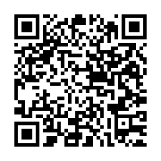
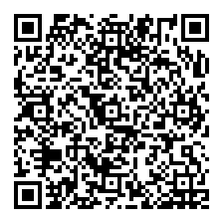
Модуль «Управление инфраструктурными листами» СУПД
Функциональные возможности работы с инфраструктурными листами:
Ссылка на обучающее видео по работе в модуле:
Создание, утверждение и редактирование на уровне РВПО
Проверка на уровне ФПО
Просмотр истории действий
Осуществление необходимых расчетов
Статусы
Указание комментариев
Экспорт в форматах docx, pdf и xlsx
Ссылка на инструкцию по работе в модуле:

Slide 33
Модуль
«Управление инфраструктурными листами» СУПД
Роли сотрудников РВПО и ФПО ответственных за инфраструктурные листы*:
* НЕ ПРЕДОСТАВИЛИ актуальную информацию о пользователях РВПО для работы в Модуле «Управление инфраструктурными листами» СУПД (письмо Федерального оператора от 22.10.2021 № 3833):
Астраханская область
Еврейская автономная область
Республика Калмыкия
В дальнейшем, при наличии потребности Регионального координатора во внесении изменений в права доступа у сотрудников, ответственных за работу в Модуле «Управление инфраструктурными листами» СУПД, необходимо направлять в адрес Федерального оператора письмо по адресу электронной почты npo@apkpro.ru «Об изменении прав доступа» с указанием причин изменения.
РВПО1 формирование
РВПО2 подписание
ФПО1 проверка содержания
ФПО2 утверждение
Порядок предварительного рассмотрения ИЛ на соответствие единой технологической среде НПО:
РВПО1
РВПО2
ФПО1
ФПО2
На доработку

Slide 34
Варианты оснащения создаваемых в 2022 г. центров_ проекты «Точка Роста» и «Школьный Кванториум»
Комплект поставки
Базовая (обязательная) часть
Дополнительное оборудование
ТОЧКА
РОСТА
=
Естественнонаучная направленность
Компьютерное оборудование
+
Естественнонаучная направленность
Технологическая направленность
Компьютерное оборудование
Возможна частичная комплектация, исходя из образовательных потребностей
Полная комплектация
Создание единой технологической
образовательной среды
Отдельный комплект «Стандарт» исключен
Обязательные направления
Дополнительные направления
(по выбору субъекта РФ)
Комплект поставки
ШКОЛЬНЫЙ КВАНТОРИУМ
Естественнонаучный профиль
Технологический профиль. РОБО
Технологический профиль. БИО
Компьютерное и презентационное оборудование
ХАЙТЕК
ЭЛЕКТРОЭНЕРГЕТИКА (вместо энерджи)
ГЕО-АЭРО
НАНО
=
+
Возможна частичная комплектация, исходя из образовательных потребностей
Полная комплектация
Региональные координаторы при формировании ИЛ вправе обеспечивать количество и технические характеристики оборудования, превышающие установленные Рекомендованными примерными перечнями
Количество оснащаемых Точек Роста / Школьных Кванториумов должно соответствовать показателю, указанному в Соглашении о предоставлении субсидии из федерального бюджета.

Slide 35
Варианты оснащения образовательных организаций по проектам ЦОС и ЦОС.Эксперимент в 2022 г.
ЦОС
Комплект поставки
=
Обязательное оборудование
+
Дополнительное оборудование
Ноутбук
МФУ
Ноутбук
МФУ
Тележка-хранилище ноутбуков
Интерактивный комплекс
УКФ-проектор
Телевизор Smart TV
ЦОС.
Эксперимент
Комплект поставки
Компьютерный класс
Оборудование управления средствами обеспечения дистанционного обучения и видеонаблюдения
Учебный класс для работы с цифровым образовательным контентом
Дополнительное оборудование
=
+
+
+
Ноутбук
МФУ
Сервер
На базе Smart TV
На базе интерактивного комплекса
На базе УКФ-проектора для ноутбуков
Ноутбук
МФУ
Тележка для ноутбуков
Интерактивный комплекс
УКФ-проектор
Телевизор Smart TV
Видеокамера
Создание единой технологической
образовательной среды
Региональные координаторы при формировании ИЛ вправе обеспечивать количество и технические характеристики оборудования, превышающие установленные Рекомендованными примерными перечнями
Количество оснащаемых Точек Роста / Школьных Кванториумов должно соответствовать показателю, указанному в Соглашении о предоставлении субсидии из федерального бюджета.

Slide 36
Варианты оснащения создаваемых в 2022 г. центров «IT-Куб»
Создание единой технологической
образовательной среды
Обязательные направления
Программирование на Python
Разработка VR/AR-приложений
Программирование роботов
Полная комплектация
+
Комплект поставки
Вариативные направления:
Системное администрирование
Программирование на Java
Кибергигиена и работа с большими данными
Основы алгоритмики и логики
Мобильная разработка
=
Возможна частичная комплектация, исходя из образовательных потребностей
+
Общие функциональные зоны
Зона коллективной работы
Персонал
Возможна частичная комплектация, исходя из образовательных потребностей
Региональные координаторы при формировании ИЛ вправе обеспечивать количество и технические характеристики оборудования, превышающие установленные Рекомендованными примерными перечнями

Slide 37
Сопровождение создания инфраструктуры НПО
Блохин Дмитрий Владимирович, заместитель директора
Поддержка РОИВ/РВПО в части создания имущественного комплекса НПО
предоставлении заключений о соответствии и помощь в формировании инфраструктурных листов;
документооборот по направлению;
контроль качества создаваемой в рамках НПО инфраструктуры (организация выездных проверок, верификация характеристик закупаемого оборудования).
поддержка закупочной деятельности в рамках НПО;
управление модулями «Закупки» и «Инфраструктурные листы» в СУПД;
сбор данных о закупках.
Милова Ирина Сергеевна, зам.нач. отдела +7 (916) 090-02-67, milovais@apkpro.ru
Семенюк Георгий Эдуардович, зам.нач. отд.
+7 (964) 636-33-55, semenukge@apkpro.ru
Иванов Алексей Александрович, эксперт
+7 (916) 143-58-41, ivanovaa@apkpro.ru
Куценко Алексей Александрович, эксперт
+7 (995) 507-18-89, kutsenkoaa@apkpro.ru

Slide 38
Предоставление заключений о соответствии ИЛ единой технологической среде НПО_2022 год
ФП «Современная школа»:
Точка Роста, Школьный Кванториум
ФП «Цифровая образовательная среда»:
ЦОС, ЦОС эксперимент,
ИТ-куб
Милова Ирина Сергеевна, зам.нач. отдела +7 (916) 090-02-67, milovais@apkpro.ru
Семенюк Георгий Эдуардович, зам.нач. отд.
+7 (964) 636-33-55, semenukge@apkpro.ru
Иванов Алексей Александрович, эксперт
+7 (916) 143-58-41, ivanovaa@apkpro.ru
Куценко Алексей Александрович, эксперт
+7 (995) 507-18-89, kutsenkoaa@apkpro.ru

Slide 39
4. Элементы подготовки форм отчётности для Электронного бюджета в СУПД.

Slide 40
Схема работы
Сформировать документ
Заполнить необходимую информацию в документе
Проверить корректность введенной информации
Утвердить документ
Распечатать и подписать документ
Прикрепить скан подписанного документа в ГИИС «ЭБ»

Slide 41
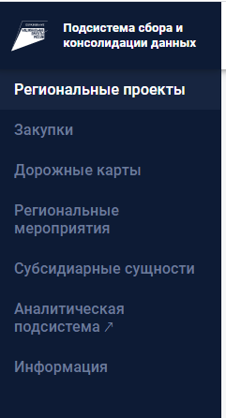
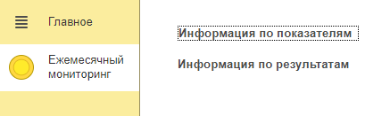
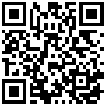
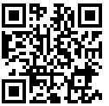
Система управления проектной деятельности нацпроекта «Образование» (СУПД)
Вход через Веб компонент
Переход по прямой ссылке
https://sup.apkpro.ru/
https://1c.apkpro.ru/nacproject/

Slide 42
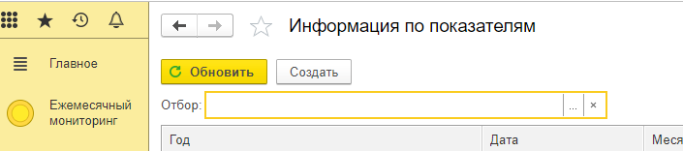
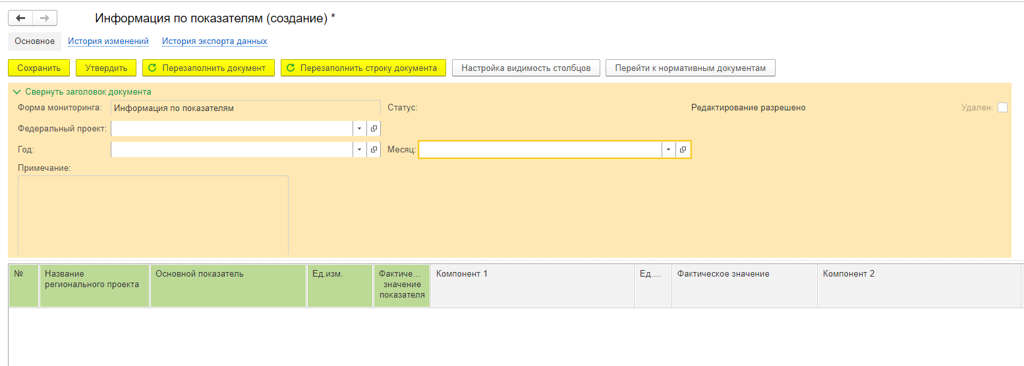
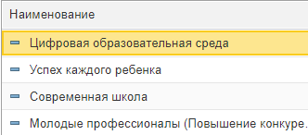
Заполнение формы
1. Создать форму
2. Выбрать федеральный проект
3. Выбрать год и месяц

Slide 43
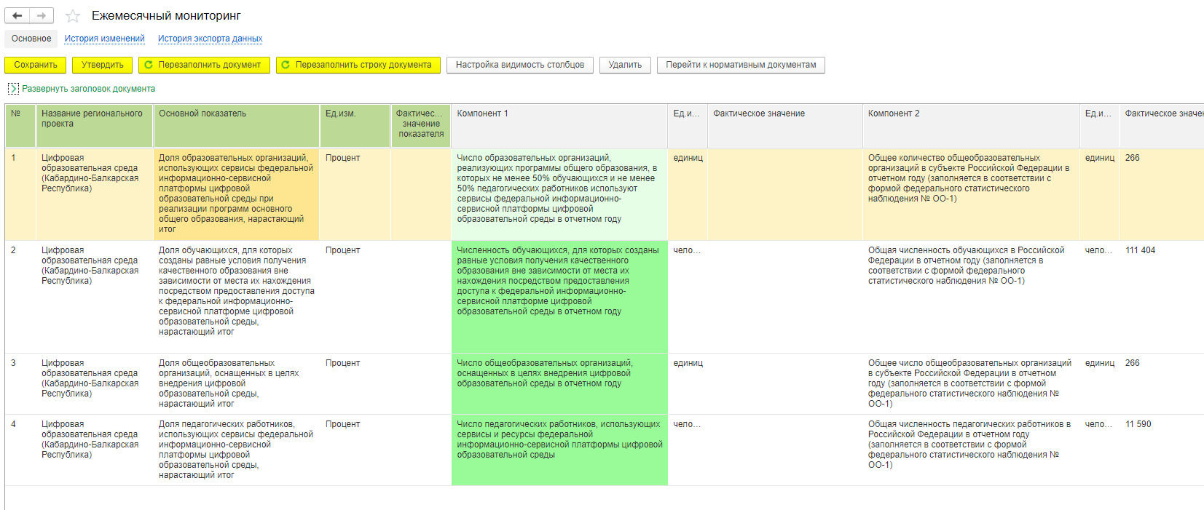
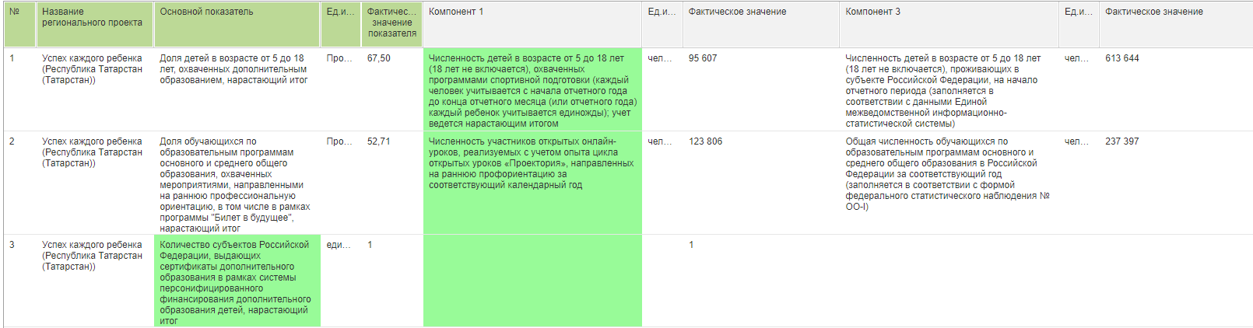
Заполнение формы
При желании можно свернуть заголовок формы
Сохранение введенной информации
(автосохранение введенной информации каждые 10 минут)
Блок автоматического расчета
Блок ввода информации
(компоненты для заполнения выделены зеленым цветом)
Блок уже введенной информации
(значения для расчета УЖЕ заполонены)

Slide 44
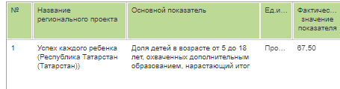
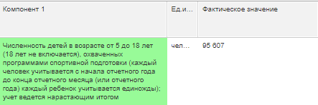
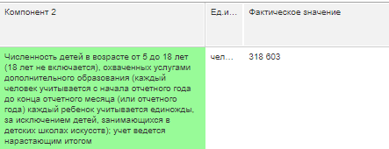
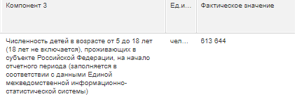
Заполнение формы
Название проекта и наименование показателя
1
2
Численность детей охваченных спортивной подготовкой
Численность детей охваченных дополнительным образованием и школами искусств
3
Число детей проживающих в субъекте
(Значения для расчета уже заполнены)
4

Slide 45
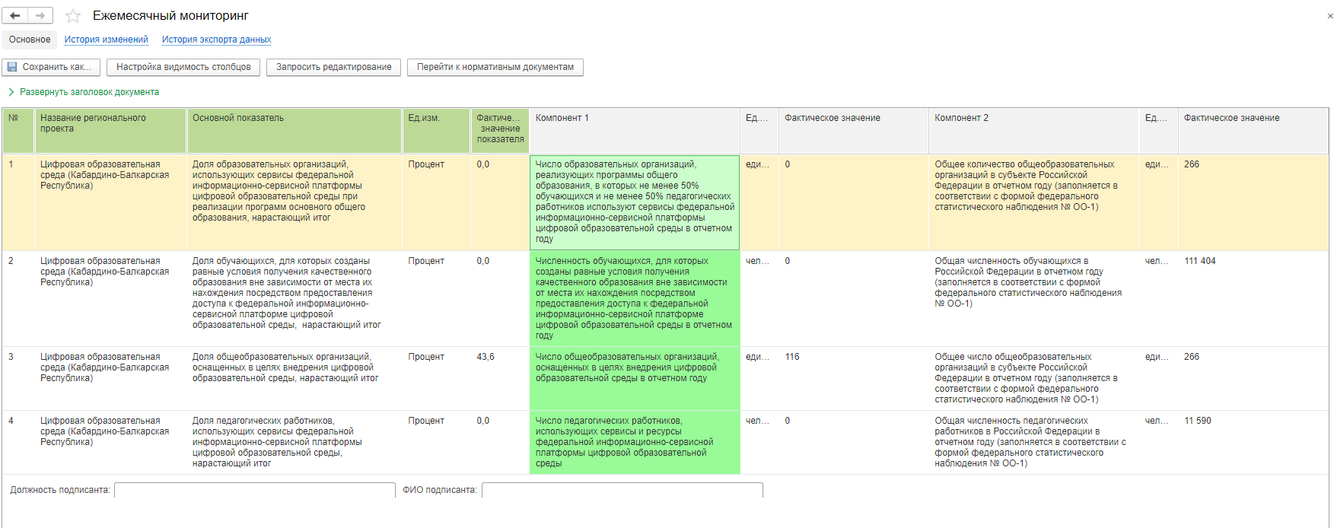
Работа с утвержденной формой
После утверждения, форма станет
недоступной для редактирования
2. Сохранить документ в формате ПДФ и распечатать
В случае необходимости можно запросить редактирование формы
1. Заполнить должность и ФИО подписанта

Slide 46
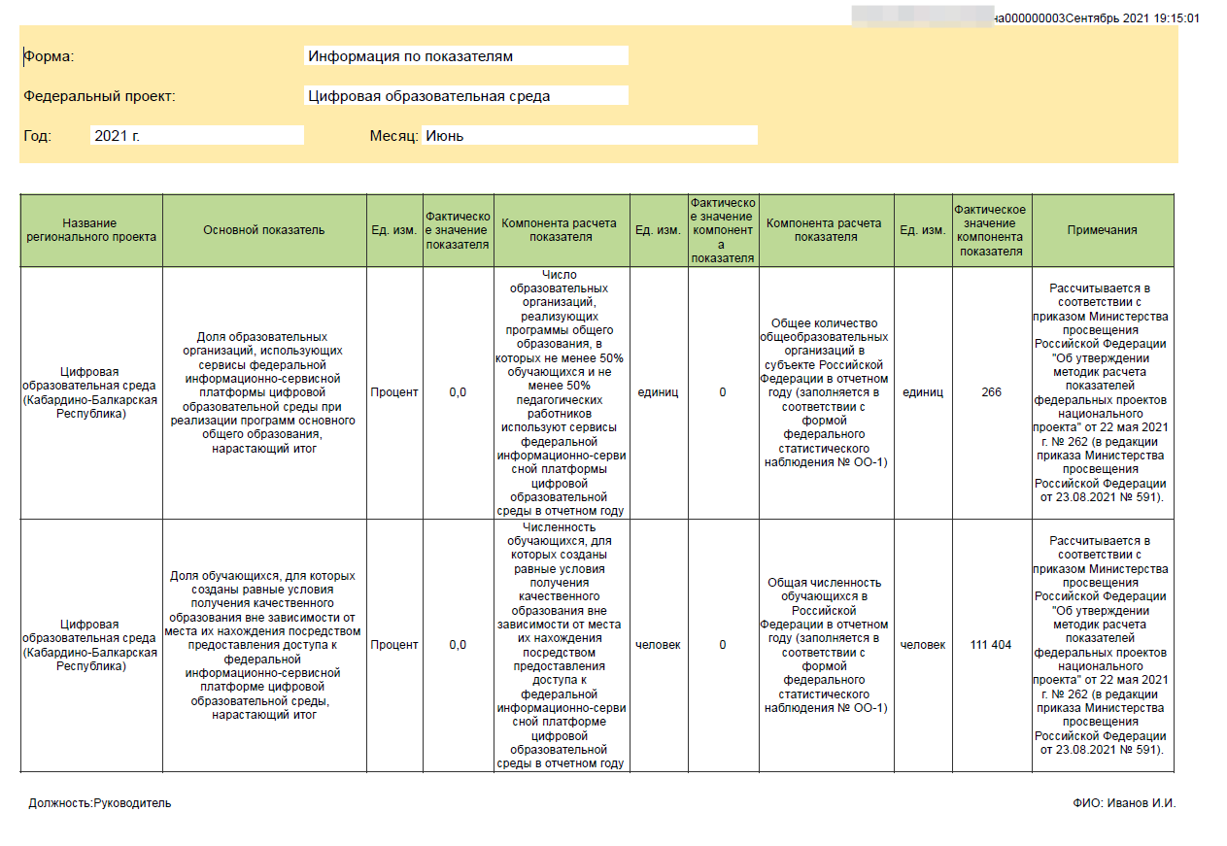
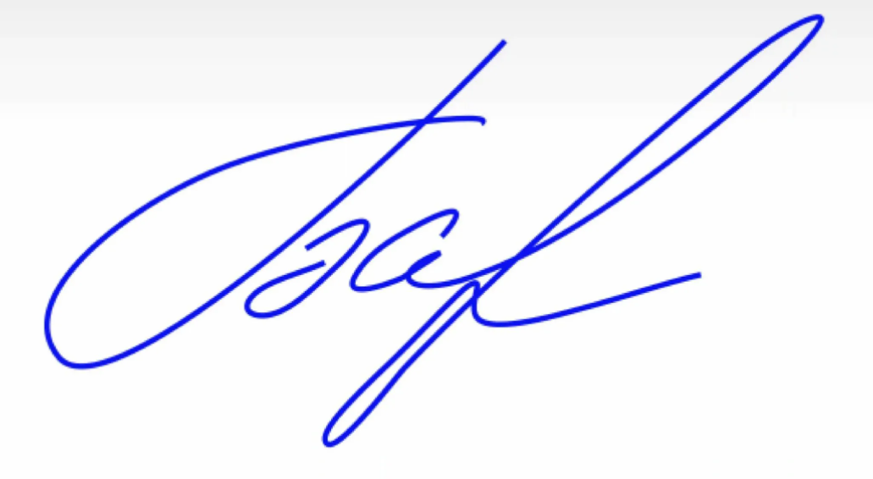
Прикрепление документа в ГИИС «ЭБ»
После подписания формы необходимо скан прикрепить в ГИИС «ЭБ»
Сентябрь

Slide 47
Схема работы
Сформировать документ
Заполнить необходимую информацию в документе
Проверить корректность введенной информации
Утвердить документ
Распечатать и подписать документ
Прикрепить скан подписанного документа в ГИИС «ЭБ»

Slide 48
5. Обратная связь от субъектов.

